Slide 1
03/08/2023
Intervento in occasione della
Audizione comitati e cittadini sul tema: "Valutazione e definizione di criteri di soglia massima di pubblico per lo svolgimento di grandi eventi in ambito urbano, sulla base di una preventiva analisi della "capacità di carico" del territorio in termini di densità abitativa, trasporto pubblico, viabilità, parcheggi, accessibilità, sicurezza".
Comune di Milano
Coordinamento per la tutela del verde cintura urbana di Milano – Parco Ovest
I portavoce:
caterina.carati@hotmail.com
favotimax@gmail.com

Slide 2
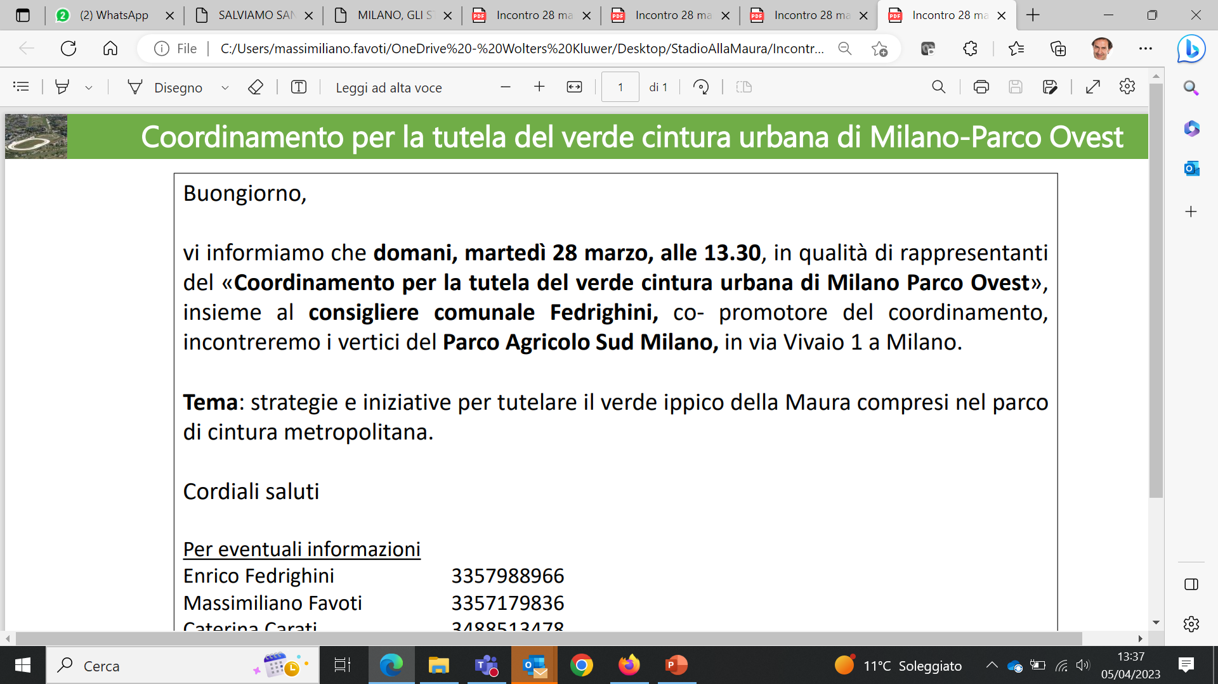
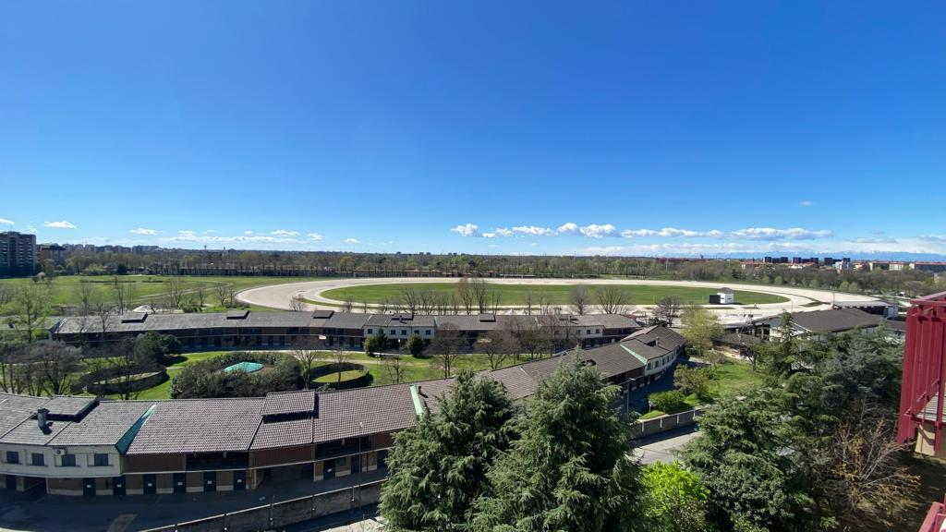
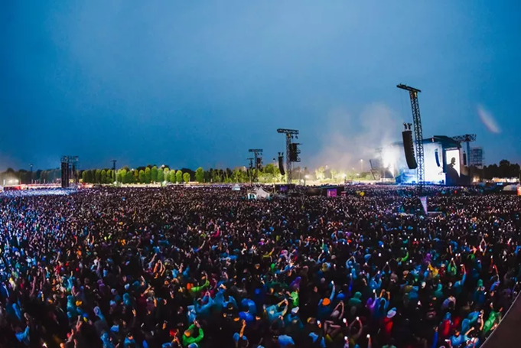
Coordinamento per la tutela del verde cintura urbana di Milano - Parco Ovest
L’afflusso con ogni mezzo di migliaia di persone
mette a soqquadro tutta l’area residenziale
L’area residenziale non può accogliere più di 20mila persone
e in ogni caso occorre avere un preciso piano di «accoglienza»

Slide 3
Godiamoci lo spettacolo dei concerti ma ...
agli effetti collaterali chi ci pensa?
Auto/Moto dentro parchi, aree verdi, sopra marciapiedi, piste ciclabili
Sporcizia ovunque
Aree verdi rovinate e occupate nonostante il recente divieto
Mezzi pubblici deviati senza comunicazione e MM1 fermata Uruguay chiusa
Traffico, smog, ingorghi, paralisi del quartiere
Rumore ad alti livelli e «allarme terremoto»
Registrati «strani episodi»: «gilet gialli» fuori controllo
Come sono gli impatti dei concerti nella altre città

Slide 4
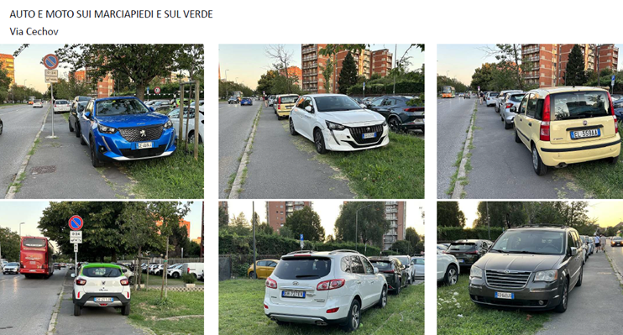
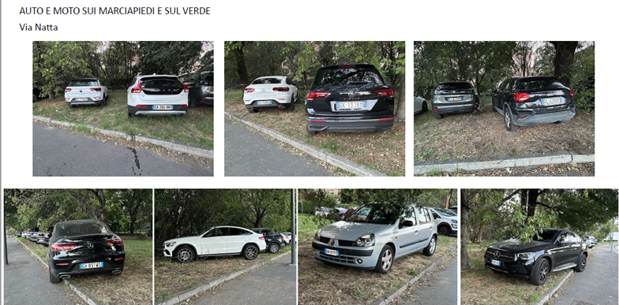
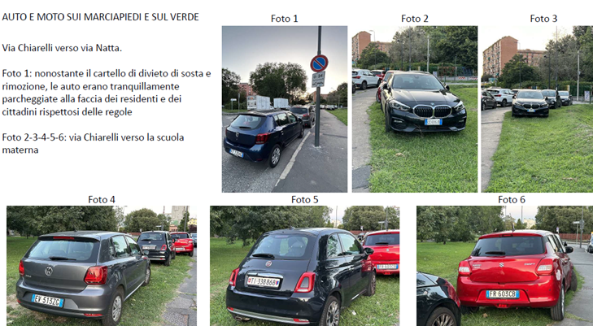
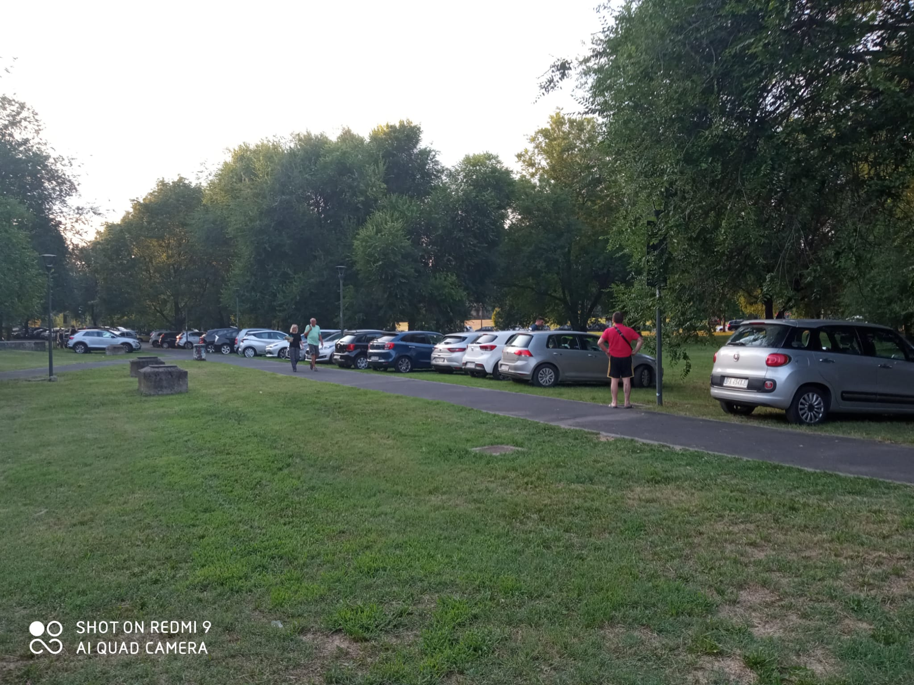
Parcheggi – marciapiedi, aree verdi
In queste vie
i pedoni, disabili costretti ad
andare in strada
La maggior parte delle persone arriva in auto:
non essendoci parcheggi nè barriere nè controlli lasciano auto e moto ovunque
(disposti a prendere la multa… fa parte del costo per partecipare al concerto)

Slide 5
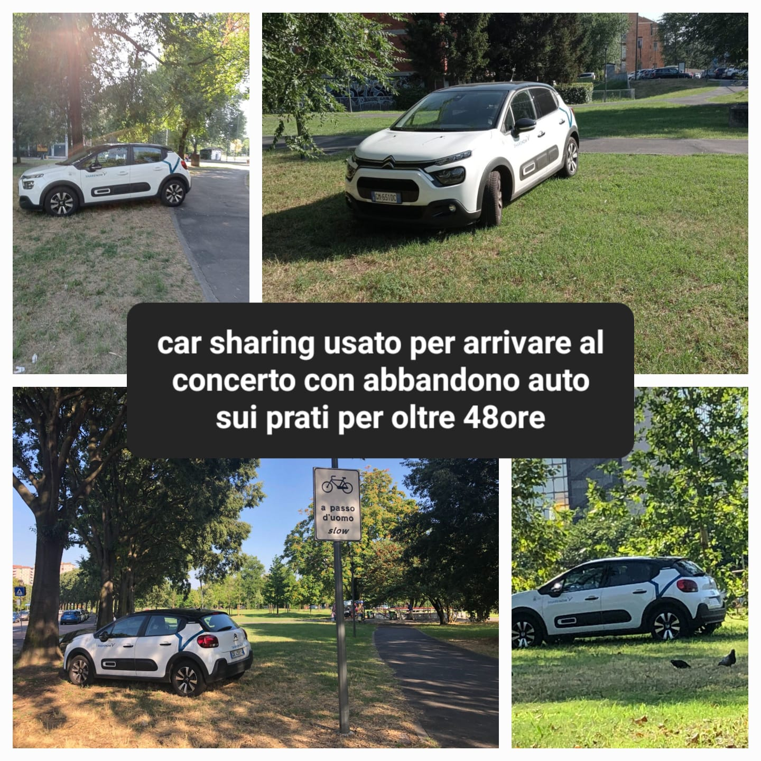
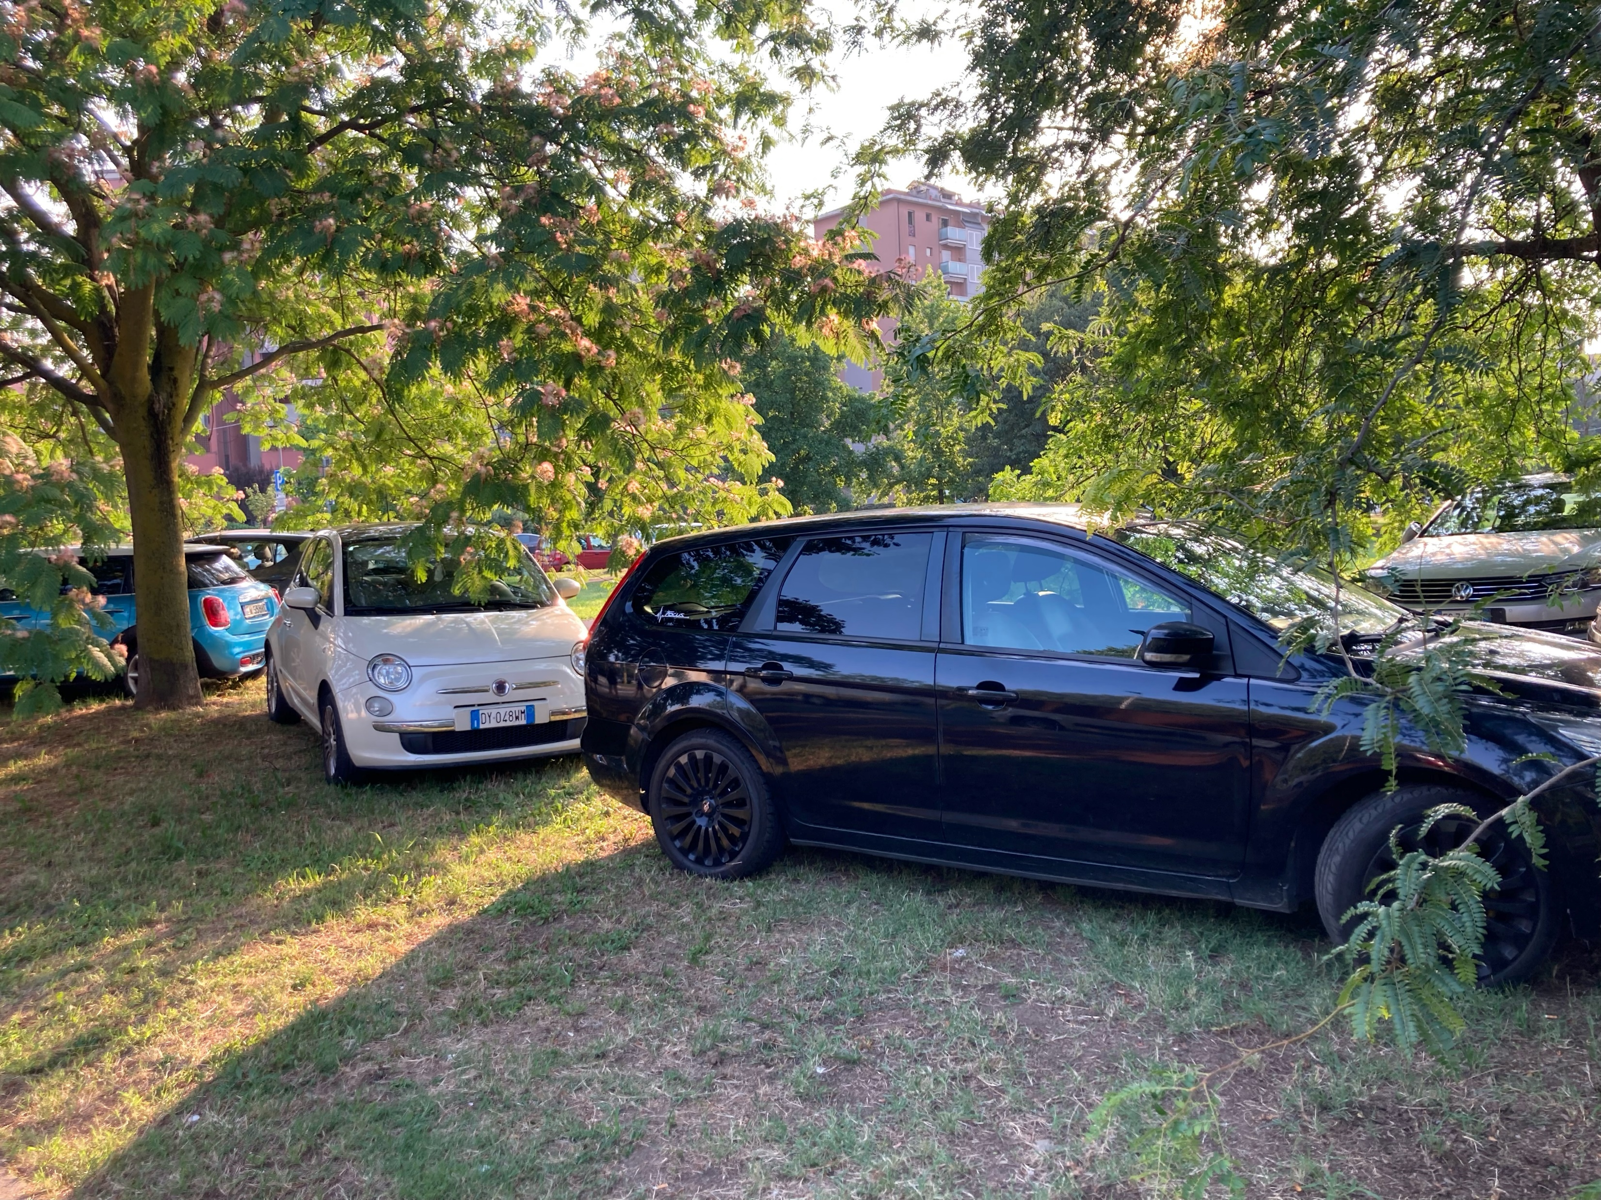
Parcheggi – marciapiedi, aree verdi
Esiste un piano di accoglienza?
Esiste un piano di parcheggi esterni e relativo servizio navetta?
Esiste un sistema (come da noi richiesto) di barriere che proteggono le zone «sensibili»?

Slide 6
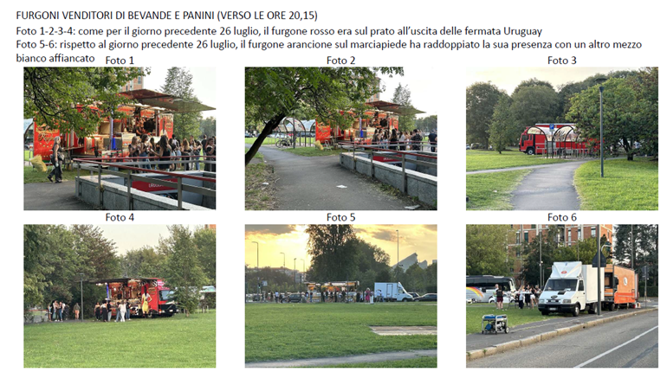
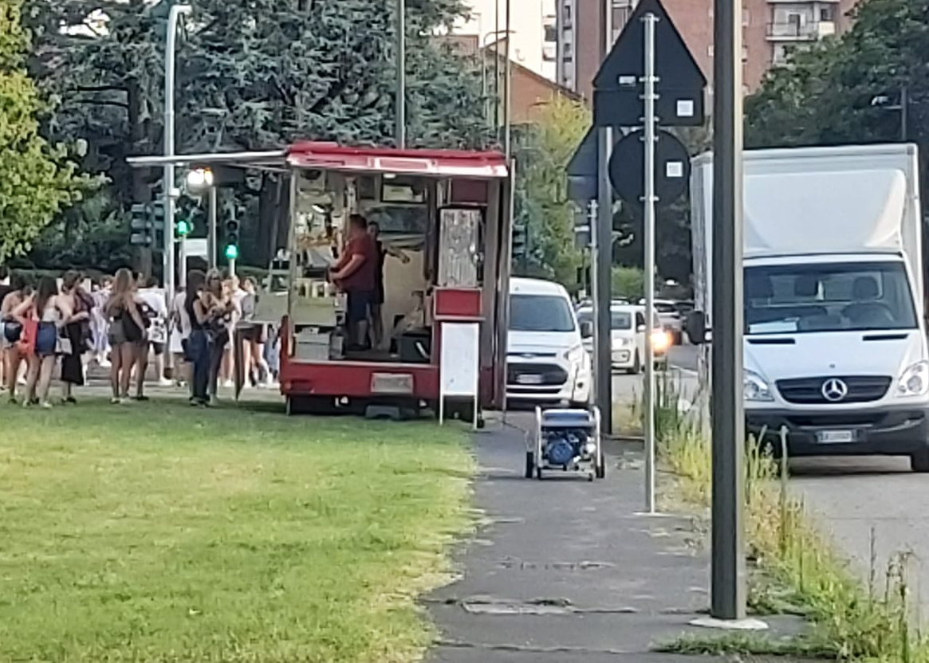
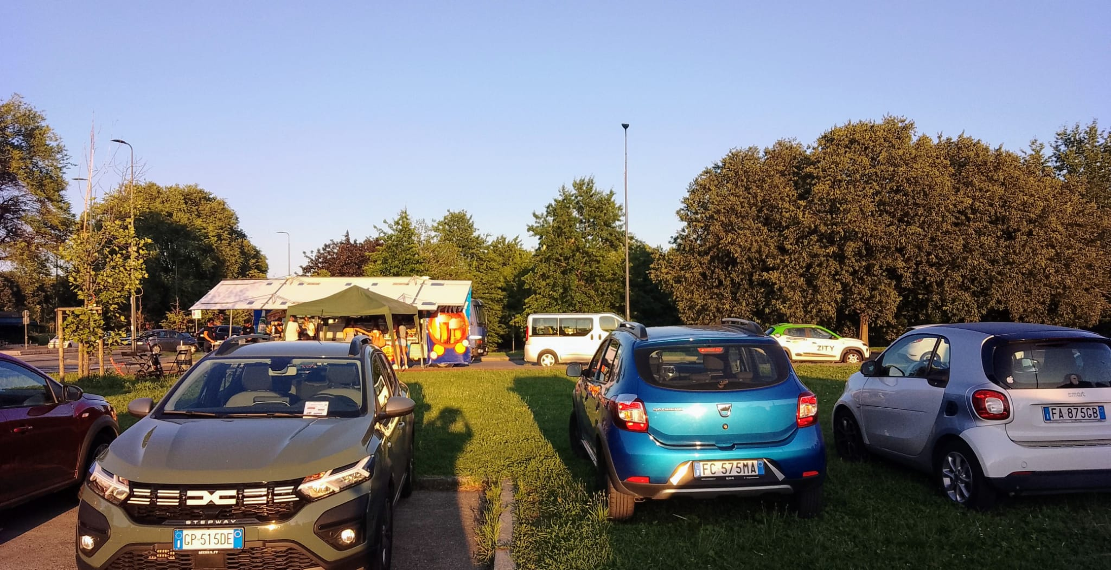
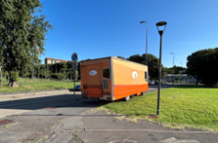
Parcheggi – furgoni viveri
I furgoni dei viveri si piazzano la mattina o il giorno prima per occupare il posto migliore e anche se la strada è libera si posizionano su marciapiedi, ciclabili e aree verdi

Slide 7
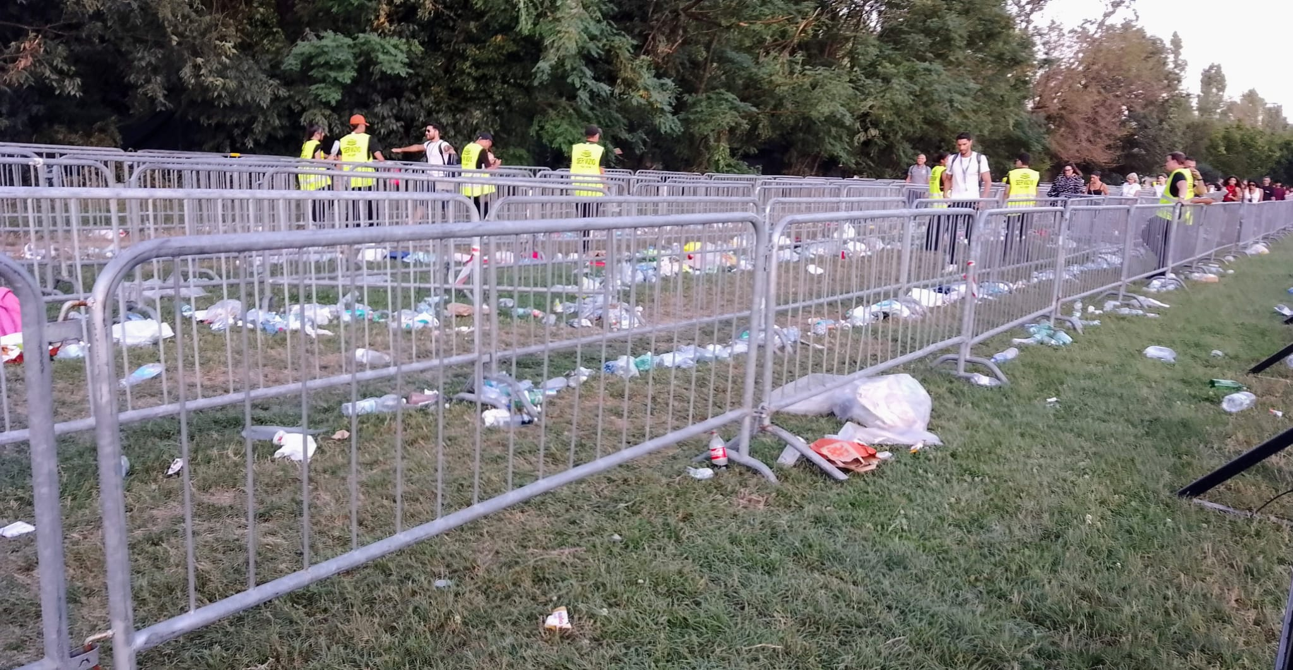
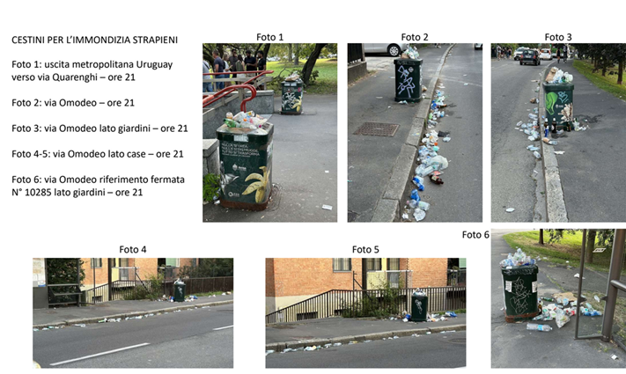
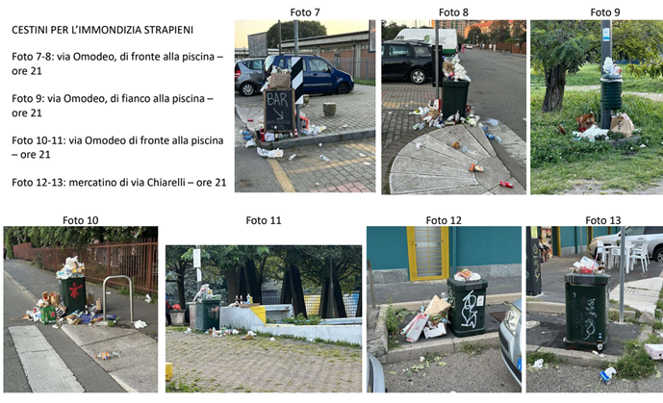
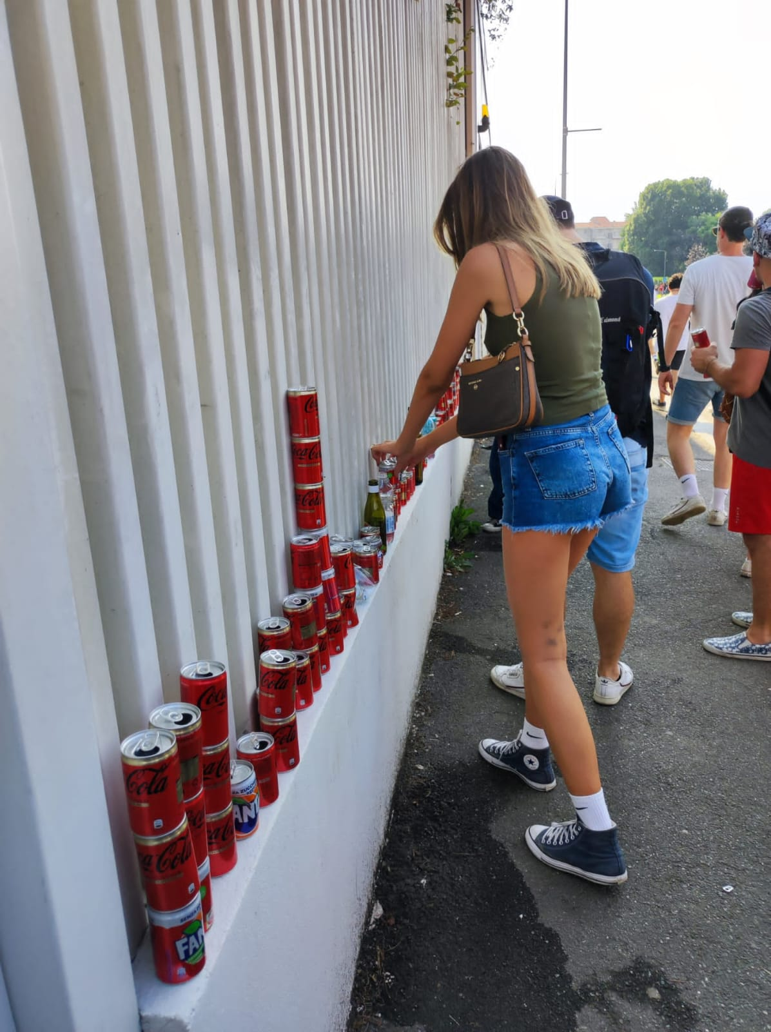
Immondizia, cestini, servizi igienici
Cestini non adeguati:
non adeguando la capienza dei cestini alle migliaia di presenze, la conseguenza è che i rifiuti vengono abbandonati ovunque
Servizi igienici assenti

Slide 8
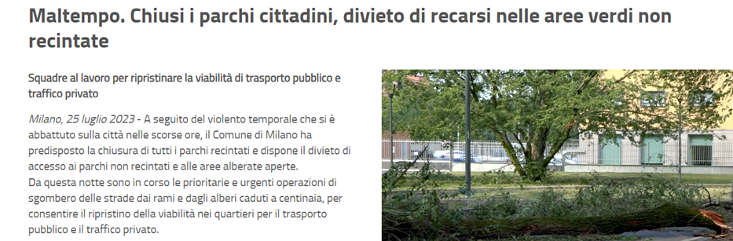
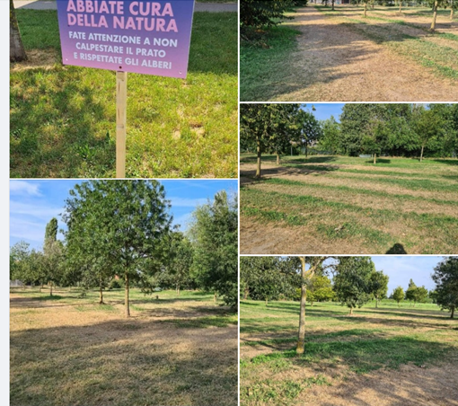
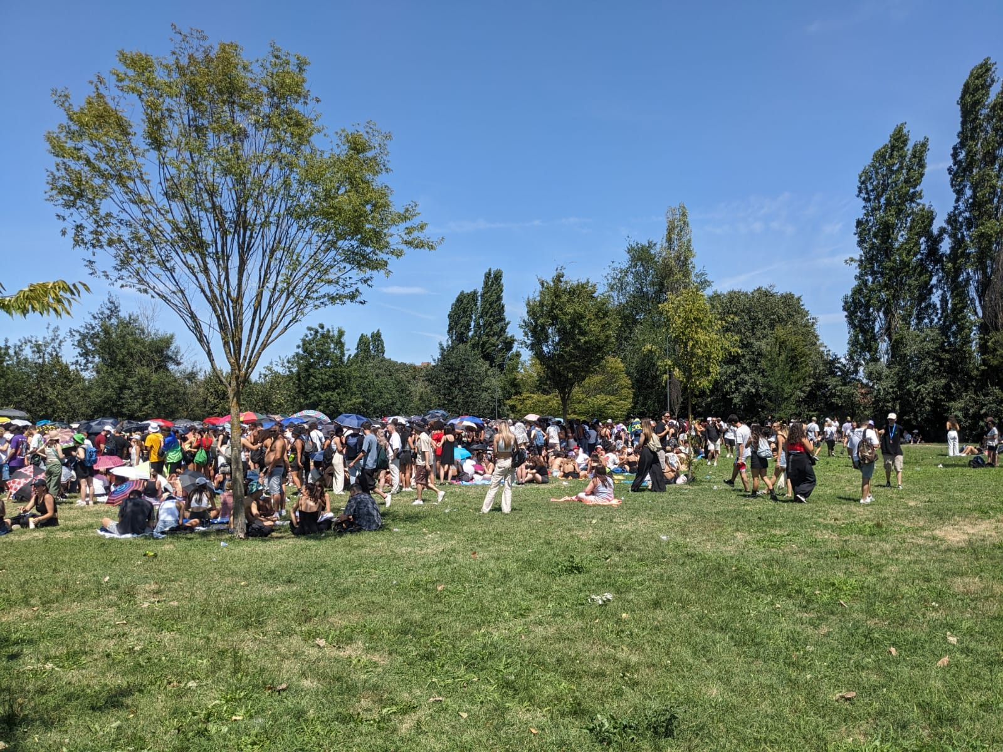
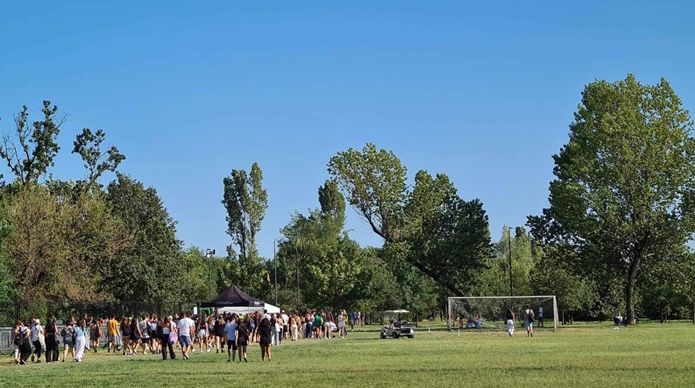
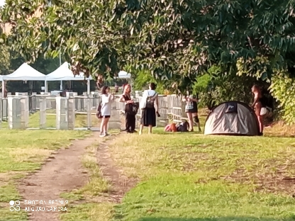
Aree verdi: «il dopo concerto» e il «divieto»
Nonostante i cartelli in seguito all’assenza di controlli ampie aree verdi del parco diTrenno (dove hanno occupato una vasta area per fare nuovo ingresso) sono rovinate
Il divieto di accesso delle aree verdi (anche non recintate) non è stato rispettato

Slide 9
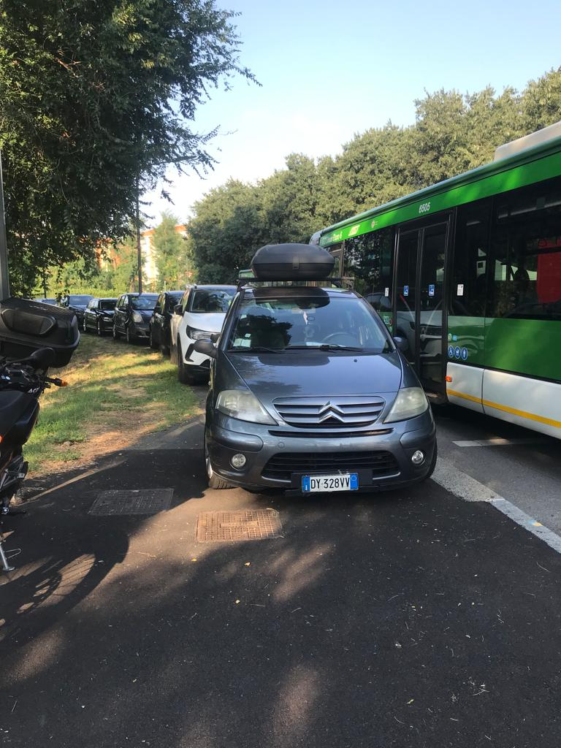
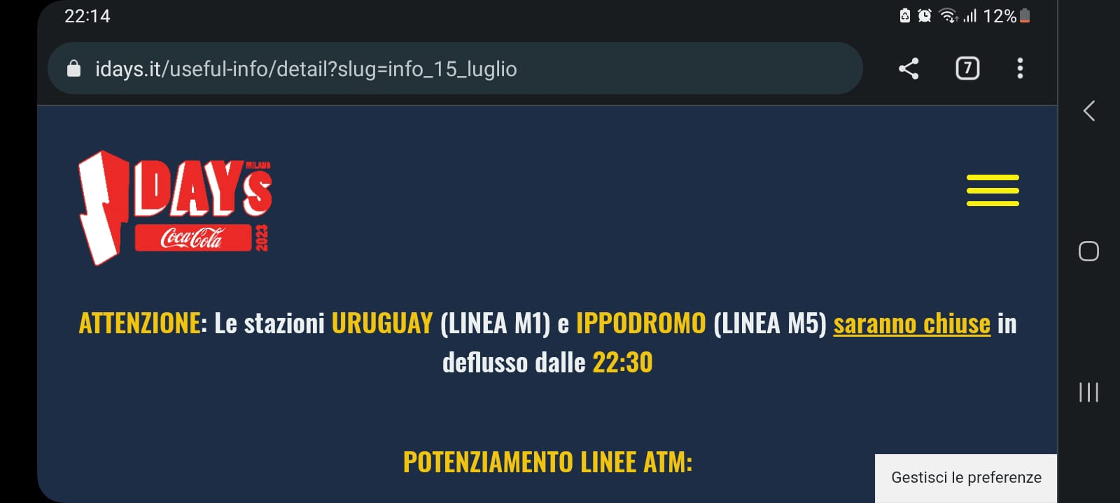
Mezzi Pubblici
Bus bloccati dal traffico
Bus «appositamente deviati» senza comunicazione (78)
MM1 fermata Uruguay chiusa al termine del concerto (nessun audio in MM). Flusso di gente vs Bonola, sovraffollata
Estensione orario MM?
Nessun piano specifico?
Nessuna navetta?

Slide 10
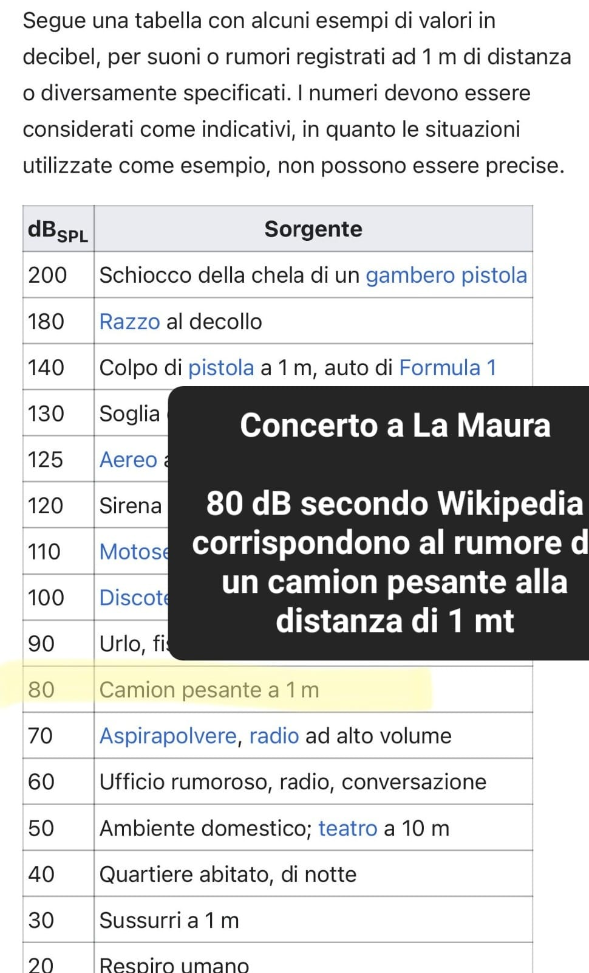
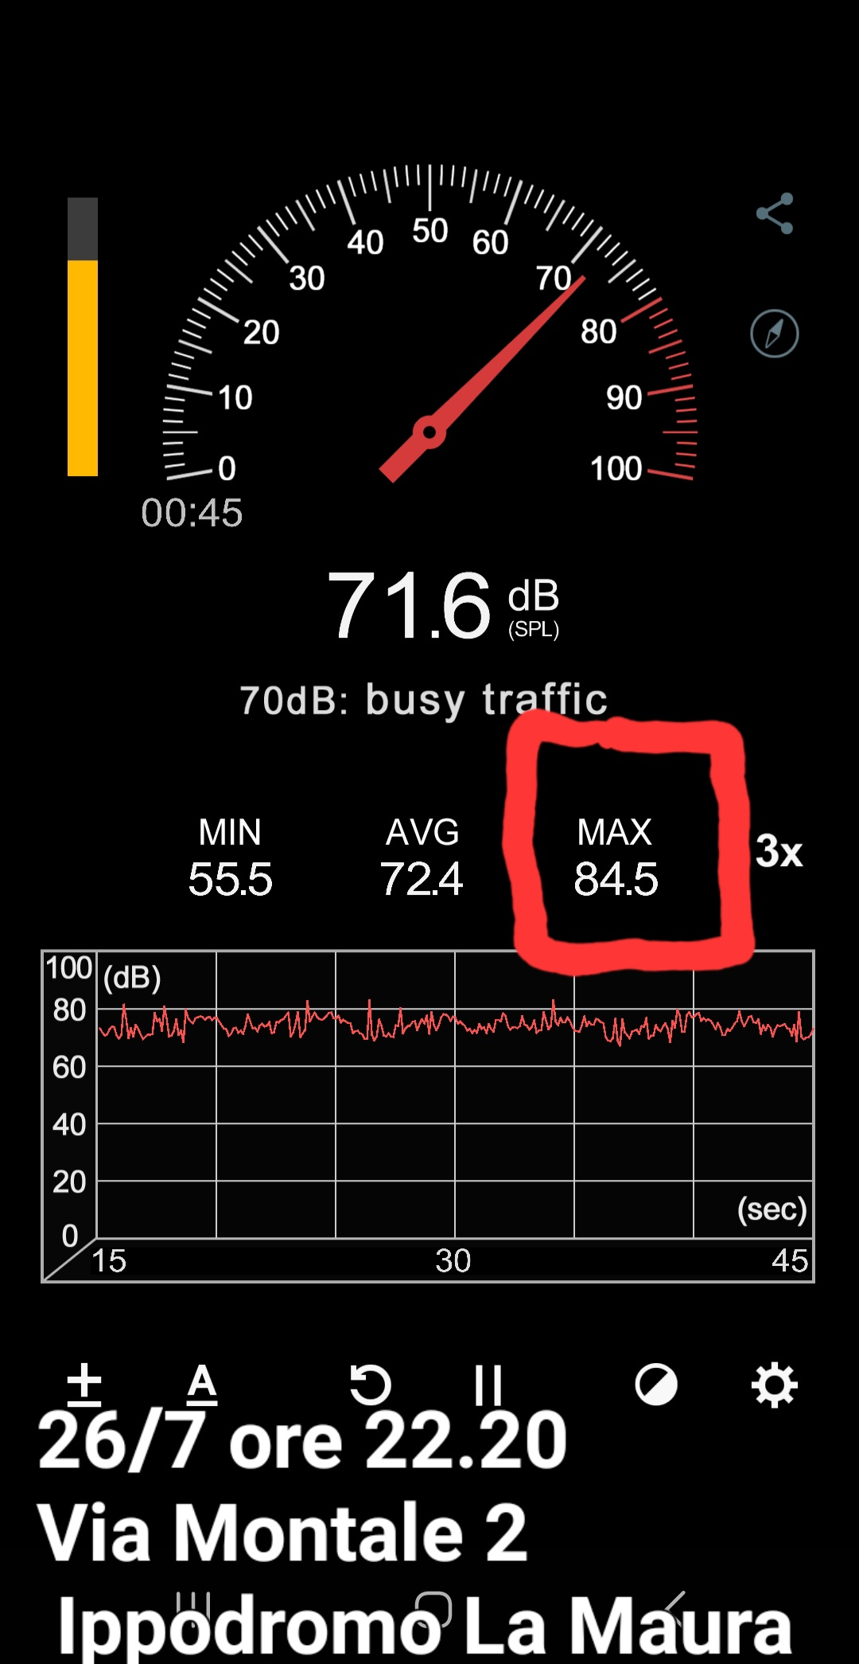
Terremoto? Rumore fuori «scala»?
Procurato allarme terremoto al concerto di Travis Scott (moltissime telefonate ai pompieri, c’è anche un video pubblico di Finardi a testimonianza)
Le case vicine all’Ippodromo (sono a pochi metri) ad ogni concerto hanno gli interni che ballano
Rumore ai concerti di The Weeknd «sembrava particolarmente alto»
  Si sentiva a moltissima distanza dal palco
  Cittadini con rilevatori hanno registrato scale oltre i limiti
ARPA ha installato rilevatori presso famiglie della zona, attendiamo risultati

Slide 11
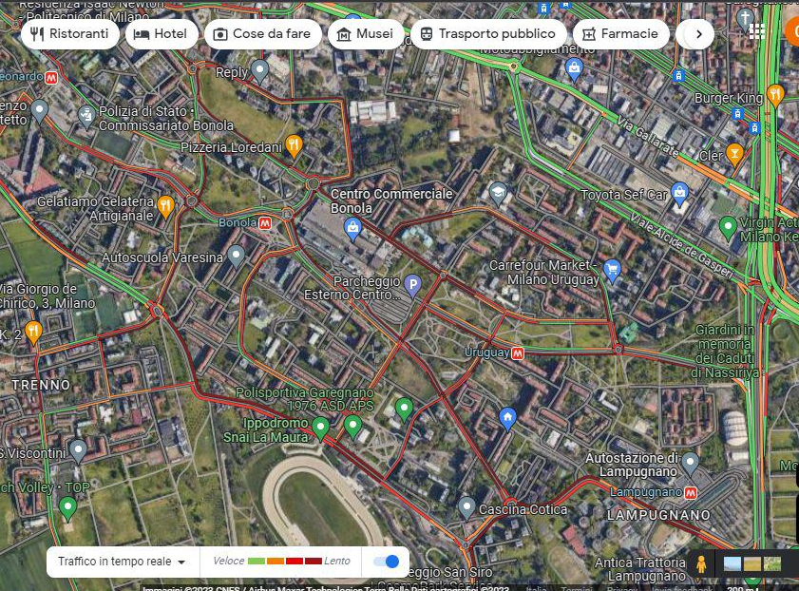
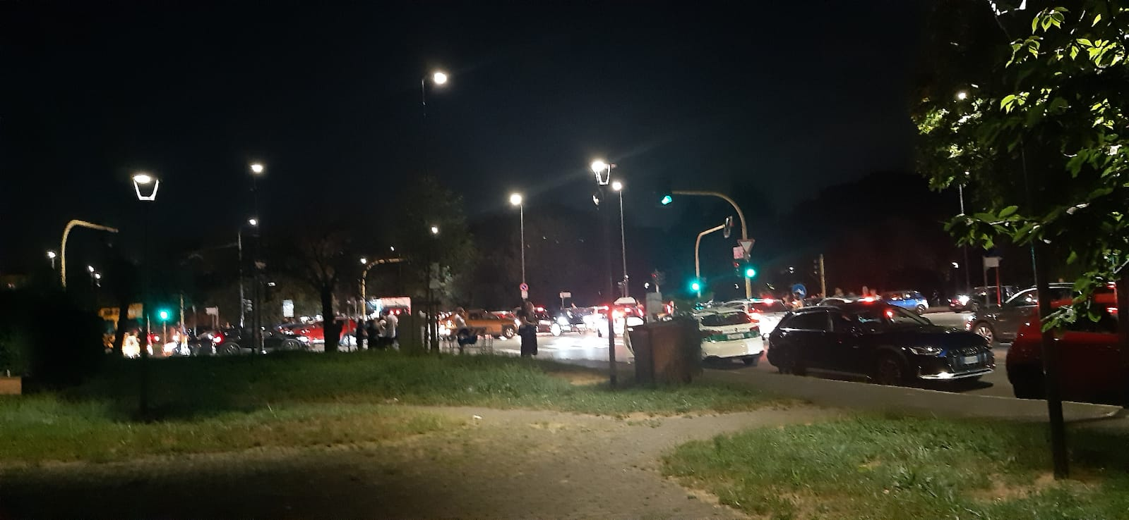
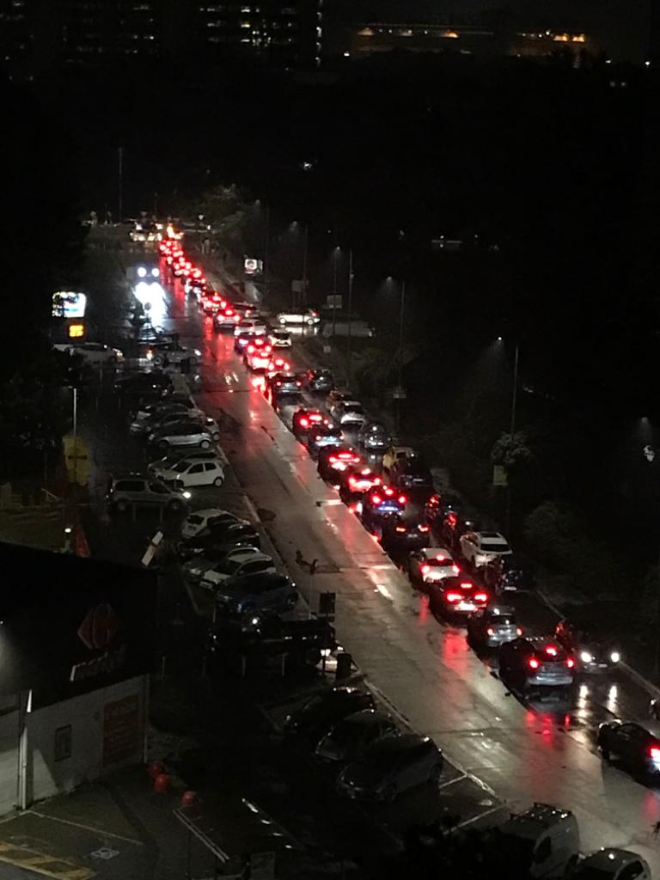
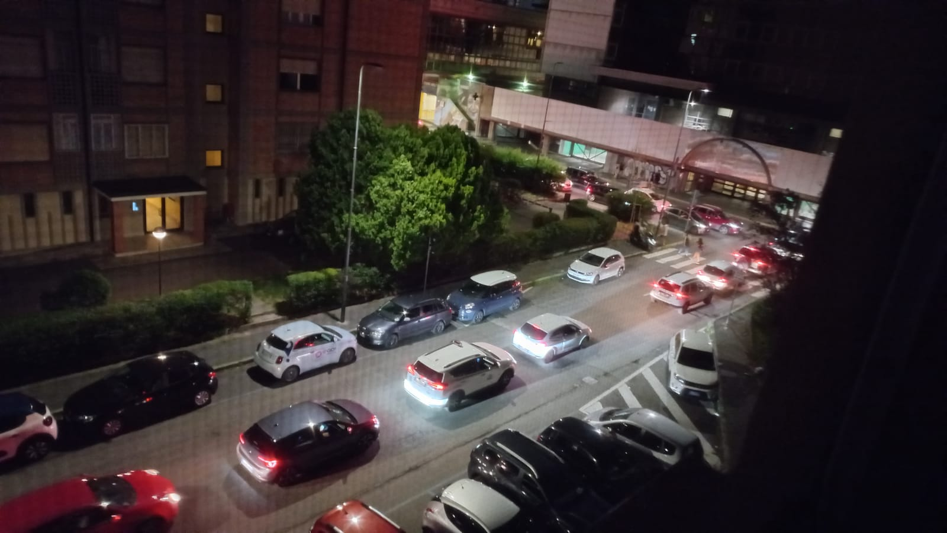
Traffico, smog, ingorghi, blocchi, sicurezza
Quartiere paralizzato dal traffico anche fino alle 3 del giorno dopo
Strade chiuse spesso fin dalla mattina (avvisi pubblici?!)
I residenti che potevano sono andati via da Milano apposta
I residenti che non potevano si sono «autoreclusi»
Nessun piano di deflusso?
Quale mobilità per eventuali mezzi di soccorso?

Slide 12

Succedono cose strane al concerto…
Raccolte numerose testimonianze come questa su diversi temi:
I gilet gialli/arancioni della sicurezza «dettano legge» in modo «deciso» (si stanno valutando denunce …)
Residenti a cui si impediva «con forza o rincorrendo l’auto» il rientro nel domicilio
Disabili in fortissima difficoltà
Mezzi pubblici bloccati o deviati senza avvisi
Residenti che si sentono prigionieri dei concerti dopo esserlo da 10 mesi per le doppie partite settimanali

Slide 13
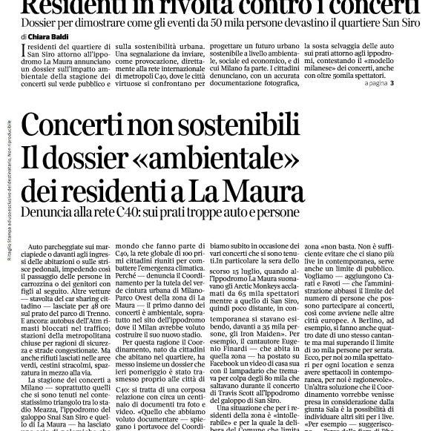
Predisposto «dossier ambientale» video-fotografico sugli impatti dei concerti organizzati in contesti strettamente residenziali e senza gli adeguati servizi per l’accoglienza di migliaia di spettatori, toccando anche punte con 2 concerti in contemporanea con più di 100 mila persone.
Inviato alle principali capitali europee (sindaci e assessori)

Slide 14
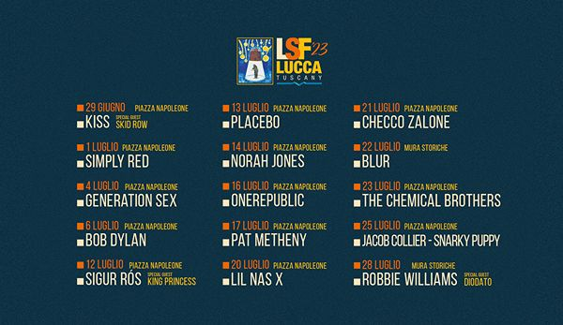
Cosa fanno le altre città? un esempio in azione

Slide 15
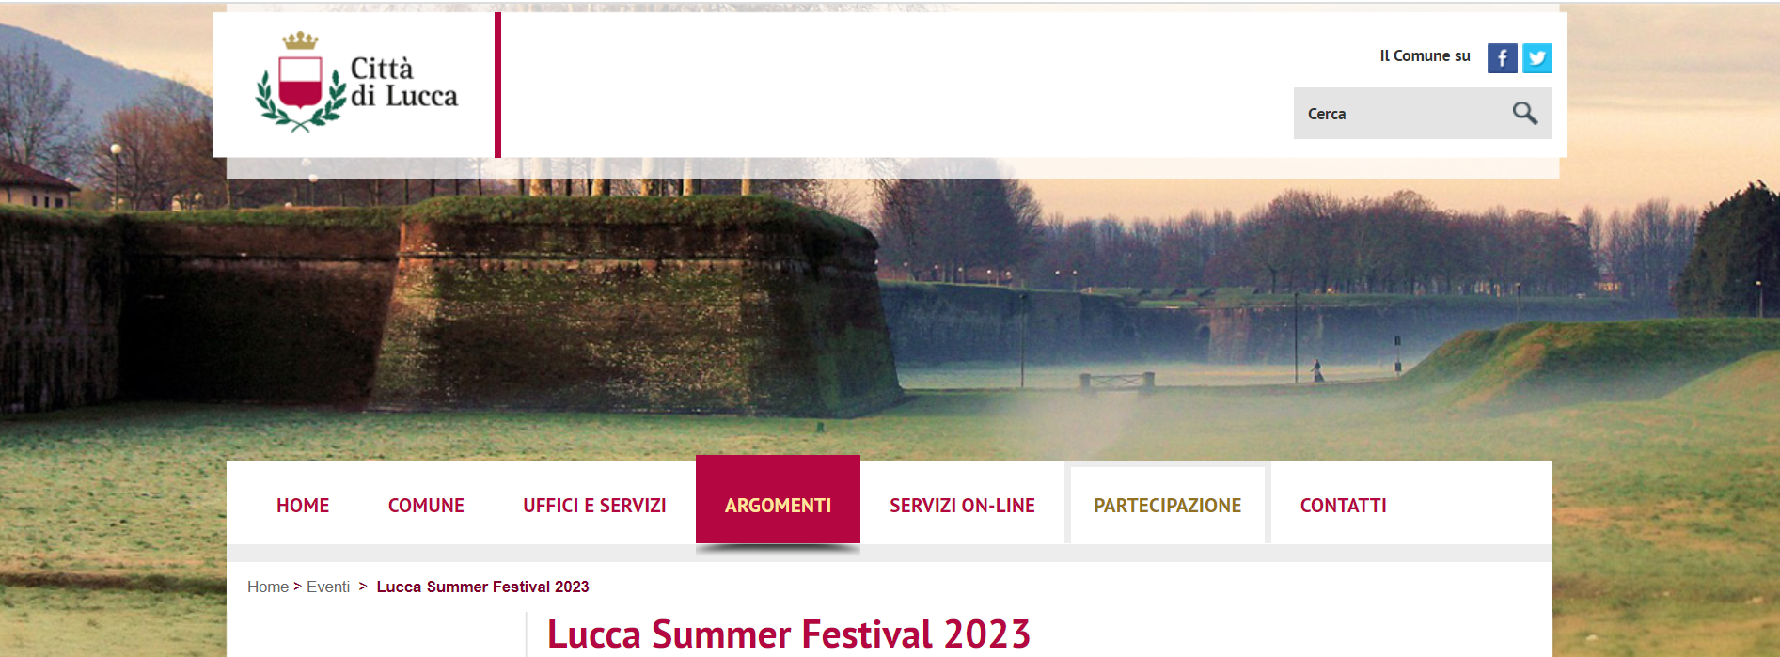

Un esempio in azione: Lucca Summer Festival
29 Giugno 2023 - 28 Luglio 2023 https://www.comune.lucca.it/flex/cm/pages/ServeBLOB.php/L/IT/IDPagina/25017
Chiusura area di spettacolo e aree limitrofe
Piano di logistica e parcheggi straordinari ad hoc istituiti dal Comune
Creazione di una pagina dedicata al LSF sul sito del Comune - e degli organizzatori – con le planimetrie della logistica e della viabilità, con un dettaglio sui giorni e orari
Disponibilità sul sito del Comune dei form per le richieste di accesso alle aree interdette/spazio concerti per i residenti, lavoratori e altri aventi diritto
Creazione di uno sportello eventi del Comune con email destinata alla raccolta e invio esiti alle richieste di accesso alle aree interdette/spazio concerti
Disponibilità sul sito del Comune di tutte le ordinanze emanate
Macchina organizzativa stra-ordinaria già operativa per ripulire la città il giorno dopo gli eventi

Slide 16
Un esempio a confronto: Lucca vs Il Galla
Lucca
Abitanti: 89,000 c.
LSF 2023 in 2 location: ex Campo Balilla per 20-35 mila persone e Piazza Napoleone 5-12 mila persone
Blur 22/7: 35 mila
Robbie Williams 28/7: 20 mila
Il Galla
Abitanti: 65,000 (stima)
Location: Ippodromo La Maura
Travis Scott 30/6: 80 mila
Artic Monkeys 15/7: 65 mila
(+ 35 mila Iron Maiden al Galoppo)
The Weeknd 26/7 + 27/7: 160 mila
Notes:
https://www.tuttitalia.it/toscana/53-lucca/statistiche/popolazione-andamento-demografico/

Slide 17
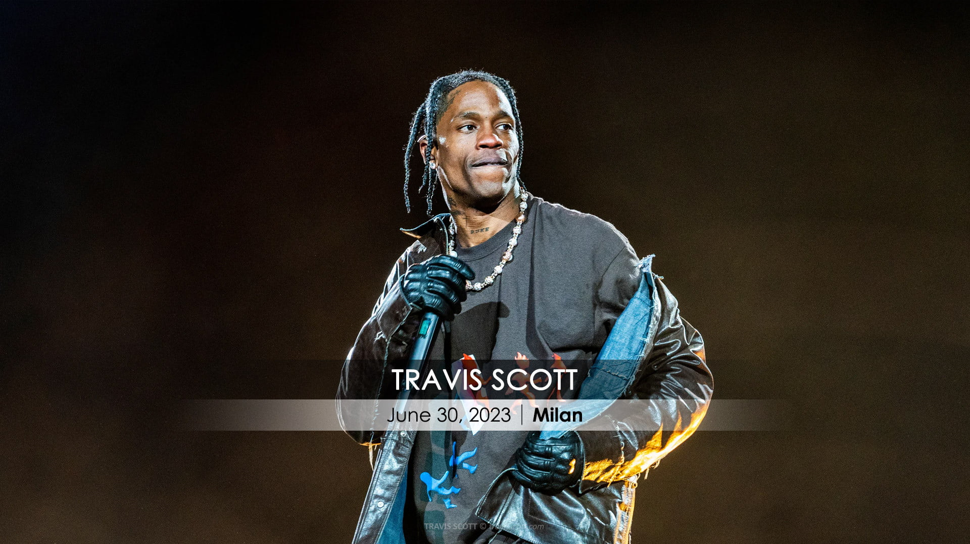

Sulle tracce di Travis Scott
Germania Monaco – Messe Munchen (fiera di Monaco) 9/7
60 mila
UK Londra Wireless Festival – Finsbury Park 8/7
50 mila
Belgio Liegi Festival Les Ardentes – Astrid Park 7/7
50 mila
Portogallo Portimao – Praia da Rocha 5/7
70 mila
Italia
Location: La Maura
Spettatori: 80 mila
Notes:
https://it.dayfr.com/musica/50133
7.html

Slide 18
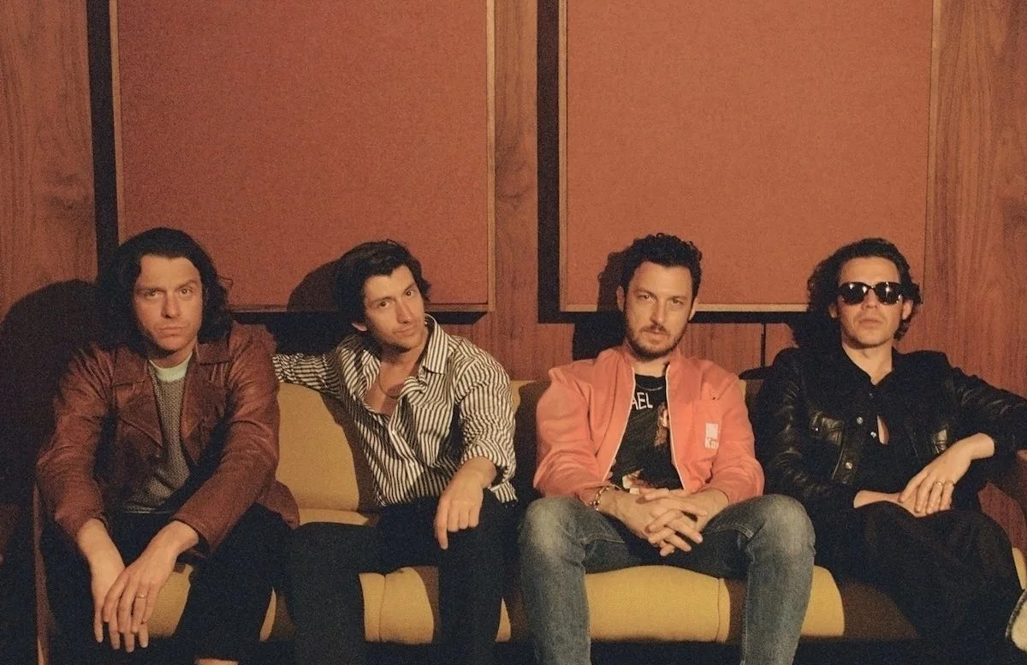
Sulle tracce degli Artic Monkeys
Germania
Hamburg: 27/4 Sporthalle capienza 7 mila capienza
Berlin: 2/5 Mercedes-Benz Arena 17 mila capienza
Oberhausen: 3/5 Rudolf-Weber Arena 13 mila capienza
Frankfurt: 8/5 Festhalle 13 mila capianza
Italia
Unica data: 15/7
Location: La Maura
Spettatori: 65 mila
Credits: Zachery Micheal
Notes:
https://www.tuttitalia.it/toscana/53-lucca/statistiche/popolazione-andamento-demografico/

Slide 19
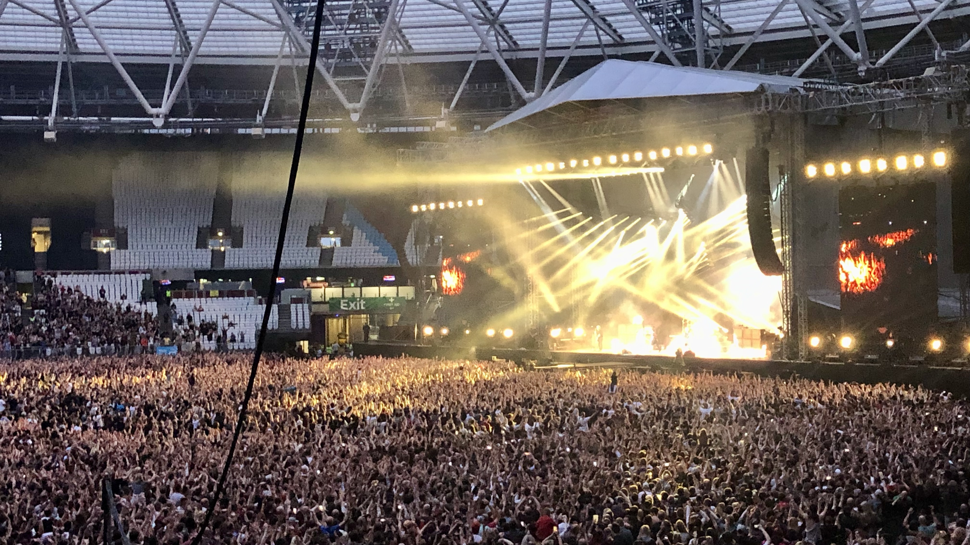
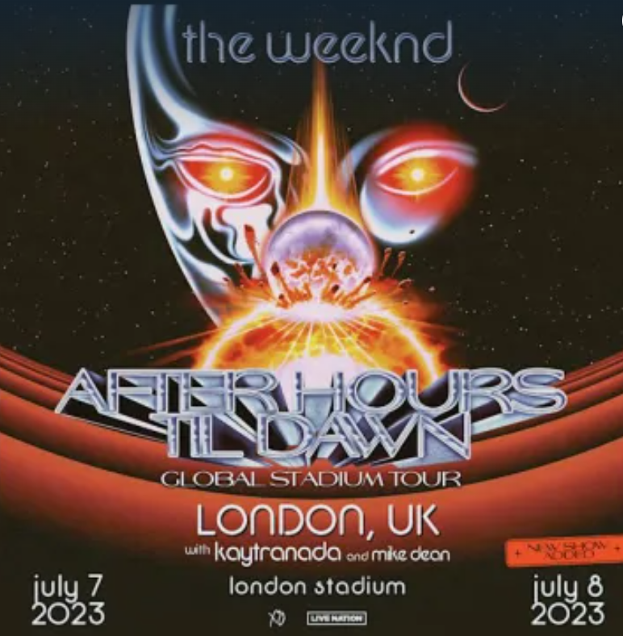
Sulle tracce di The Weeknd
UK
Londra: 6 e 7 luglio
London Stadium (capienza 80 mila)
Spettatori: 160 mila
Italia
Milano 26 e 27 luglio
Location: La Maura
Spettatori: 160 mila
Notes:
https://www.rockol.it/news-738658/the-weeknd-milano-2023-show-scaletta-scenografia-canzoni-e-robot

Slide 20

“garantire la possibilità di divertirsi e godersi lo spettacolo, nel rispetto della comunità, degli spazi e dei bisogni della città»
Linee di indirizzo per lo svolgimento di spettacoli dal vivo in luogo pubblico approvate dal Comune
Numero di eventi non potrà superare il limite massimo di giornate concesse in deroga già approvate per l'anno 2023 (19 Meazza, 8 Galoppo, 7 La Maura)
Capienza massima complessiva non superiore a 78.500 partecipanti (per Meazza, Galoppo, La Maura)
Differimento temporale degli eventi in contemporanea (il termine dovrà differire di almeno 1 ora)
Contenimento effetti acustici: limite 80 decibel
Tutela delle aree a verde
Organizzazione efficiente e sostenibile della mobilità e del trasporto pubblico
Spostamento e deflusso agevole e in sicurezza
Notes:
https://www.comune.milano.it/-/grandi-eventi.-approvate-le-nuove-linee-di-indirizzo-per-lo-svolgimento-di-spettacoli-dal-vivo-in-luogo-pubblico-e-per-spettacoli-a-carattere-temporaneo
Sempre relativamente al 2023, per gli eventi che si svolgeranno in questi tre siti, al superamento della soglia dei 30mila biglietti paganti, è previsto a carico delle società organizzatrici un contributo forfettario a copertura delle spese straordinarie per il trasporto pubblico di 20mila euro per eventi che avranno luogo al Meazza e al Galoppo, e di 30mila per quelli che si svolgeranno all'Ippodromo La Maura.

Slide 21
Le nostre proposte di modifica alle Linee di indirizzo
Numero di eventi non potrà superare il limite massimo di giornate concesse in deroga già approvate per l'anno 2023 (19 Meazza, 8 Galoppo, 7 La Maura): con un piano di logistica adeguato
Capienza massima va stabilita per sito, non complessivamente: non dovrebbe essere superiore a 20 / 30 mila partecipanti per La Maura
Il differimento temporale degli eventi in contemporanea di solo 1 ora non è sufficiente: vanno evitati eventi in contemporanea
Contenimento effetti acustici: il limite 80 decibel in un contesto fortemente urbanizzato non è sostenibile. «Ridurre la capienza, abbassare il limite»
Tutela delle aree a verde con transenne e controlli, senza concessioni agli organizzatori
Organizzazione efficiente e sostenibile della mobilità e del trasporto pubblico: istituzione di parcheggi straordinari e bus navette
Spostamento e deflusso agevole e in sicurezza: pass di accesso residenti, potenziamento linee trasporto pubblico, agevolazioni sulle tariffe per chi è in possesso di un biglietto per il concerto, piano di logistica e trasporti chiaro e disponibile a tutti (pagina webdel comune dedicata) etc
Notes:
https://www.comune.milano.it/-/grandi-eventi.-approvate-le-nuove-linee-di-indirizzo-per-lo-svolgimento-di-spettacoli-dal-vivo-in-luogo-pubblico-e-per-spettacoli-a-carattere-temporaneo
Sempre relativamente al 2023, per gli eventi che si svolgeranno in questi tre siti, al superamento della soglia dei 30mila biglietti paganti, è previsto a carico delle società organizzatrici un contributo forfettario a copertura delle spese straordinarie per il trasporto pubblico di 20mila euro per eventi che avranno luogo al Meazza e al Galoppo, e di 30mila per quelli che si svolgeranno all'Ippodromo La Maura.

Slide 22
... E’ ORA DI CAMBIARE MUSICA !
GRAZIE !
Coordinamento per la tutela del verde cintura urbana di Milano – Parco Ovest
caterina.carati@hotmail.com
favotimax@gmail.com

